Slide 1
節能減碳！替垃圾車規劃最短路徑
成員:張瑋庭
温仲儒
顏崇祐
林鼎浚
指導老師:朱惟庸老師
吳珮甄老師

Slide 2
研究流程

Slide 3
文獻探討
一筆畫問題。
最短路徑之郵遞員問題。

Slide 4
一筆畫問題
歐拉解決(俄羅斯)柯尼斯堡七橋問題開始。
結論：要畫完路徑，每個點都要一進一出，所以必須為偶頂點，而且隨便選一個頂點出發，都可完成。 如果這個圖剛好有兩個奇頂點，那麼將其中一個奇頂點當成出發點，最後一定會把圖全部畫完，並停在第二個奇頂點，因此要一筆畫畫出圖且每條路不重複，只能存在0或2個奇頂點，這樣的圖形稱為歐拉迴路(或歐拉路徑)。

Slide 5
最短路徑之郵遞員遍歷問題
若圖中有歐拉迴路，則任何一個歐拉迴路即為此問題的解。
若圖中不存在歐拉迴路，其中必存在有奇數個邊的端點，且這類的端點一定大於等於2個。因此有些邊需要再重覆一次，使奇數邊的端點變為偶數邊的端點。
解決方式：1.找出需要處理的奇數點。2.將這些點完全連接，成為偶數點。3.端點兩兩配對，找出重複但最短的路徑。

Slide 6
宜昌村垃圾車行經路線圖

Slide 7
藍色路線簡化圖形

Slide 8
原來路徑計算

Slide 9
圖形分析
每一條路口都能迴轉，這是一個無向圖。
每一條路都要經過，所以這是一筆畫問題。
每個迴路畫完後，要考慮進入點到出口點的最短路徑，所以最短路徑問題。

Slide 10
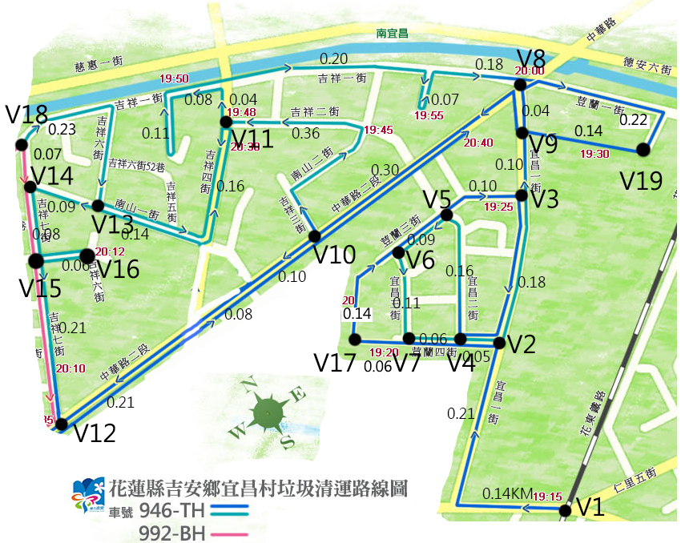
改良條件
V1進，V18出。
原本的路徑必須經過。

Slide 11
圖形分類
單一路徑：無須考慮一筆畫問題。如果路徑的其中一端是死路，又不是進出點的話，這種路徑一進一出需要把長度乘2。
單一迴圈：無須考慮一筆畫問題，只要考慮入口點到出口點的最短路徑問題。
有共用邊的迴圈：要考慮一筆畫問題以及進入點與出口點的最短路徑問題。

Slide 12
問題拆解
無向圖的一筆畫最短路徑問題，已經有郵遞員問題的解法，可以把圖所有路徑走完。
但是郵遞員問題不考慮進出口問題，無法滿足我們的解題要求。

Slide 13
郵遞員問題解決範例
V1
11
9
入口點
15
10
V2
8
出口點
郵遞員問題解法計算後，結果是重複V1←→V2路徑就能
走完全部且成本最小的路徑，
成本為10+8+15+9+9+11=62，會回到入口。
結束的地方一定要是出口點的話，還要再走入口→V2→出口點才能出
去，故總路徑成本為10+8+15+9+9+11+10+8 =80

Slide 14
郵遞員問題解決範例
V1
11
9
入口點
15
10
V2
8
出口點
若是選擇重複V1←→入口點與V2←→出口點，此時的
總路徑成本為10+9+11+11+15+8+8 =72<80
因為進出口限制，郵遞員問題解法未必能解決我們的研究問題。

Slide 15
結合郵遞員問題與歐拉迴路的想法
歐拉迴路，容許兩個奇數點在圖中，此時要一筆畫完成，這兩個奇數點必定是起始點和結束點。
利用這個想法，結合郵遞員問題，對於進出點，我們這樣處理：
如果進出點是本身是奇數點，不列入郵遞員問題的路徑討論頂點，也就是說，保持原狀，不加重複的路徑。
如果進入點或出口點本身是偶數點，以郵遞員問題加入重複路徑時，這個點也要列入討論。也就是說，一定要增加路徑變成奇數點。

Slide 16
實際解決：簡化圖形
待解決的共用迴路：(A、B、C)與(E、F、G)

Slide 17
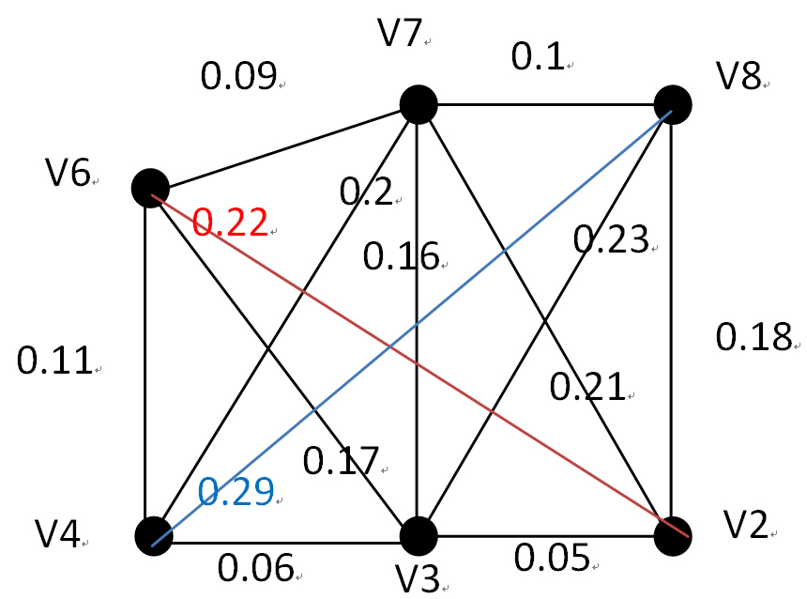
解決方法一：郵遞員尋找法之ABC迴路
列出6點及其之間的最小路徑圖：
V2-V3-V4-V6=0.22
V2-V3-V7=0.21
V3-V4-V6=0.17
V3-V2-V8=0.23
V4-V6-V7=0.2
V4-V3-V2-V8=0.29

Slide 18
解決方法一：郵遞員尋找法之ABC迴路
可看出V2-V3、V4-V6、V7-V8為最小成本，因此此三段路程需重複
解：V2-V8-V7-V3-V2-V3-V4-V6-V5-V4-V6-V7-V8─→
總成本為原所有路徑加總+重複成本=0.95+0.26=1.21<1.28

Slide 19
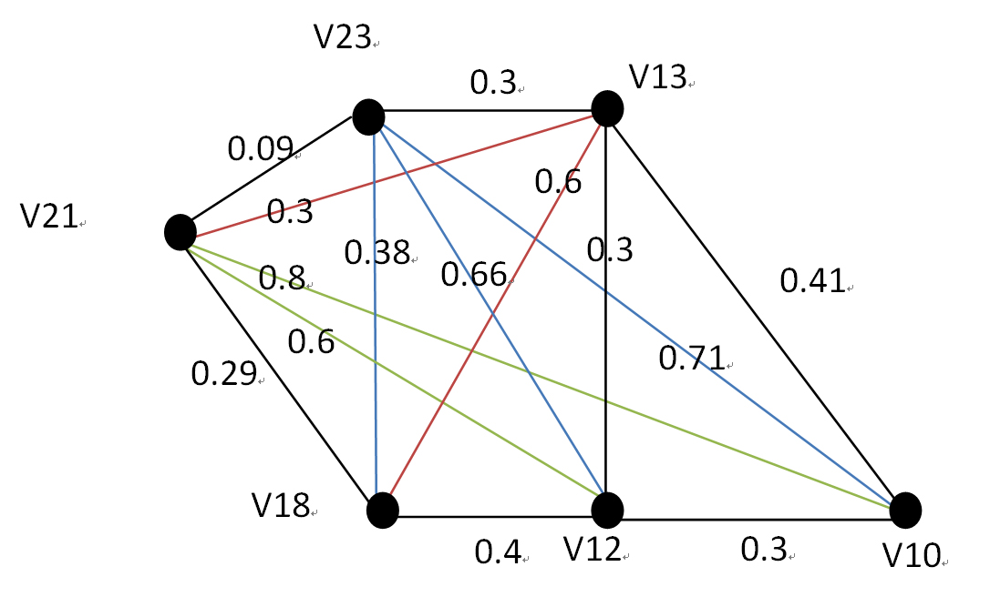
解決方法一：郵遞員尋找法之EFG迴路
奇數點與進出偶數點配對最短路徑如下：

Slide 20
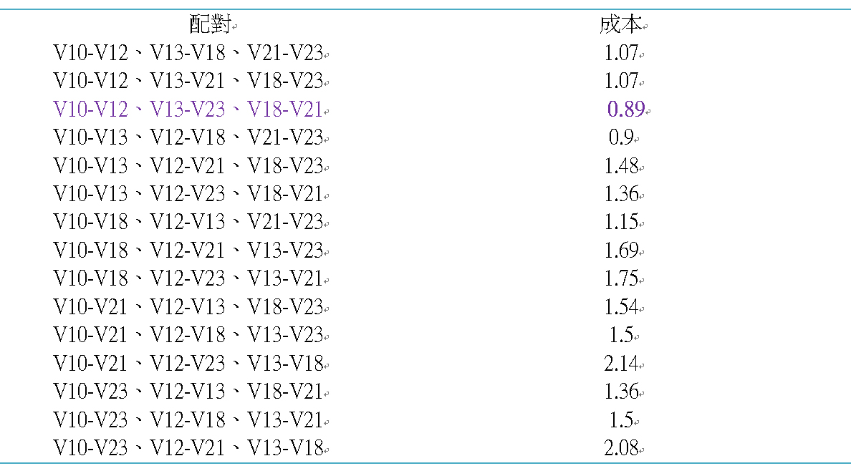
解決方法一：郵遞員尋找法之EFG迴路
EFG配對路徑長
V10-V12、V13-V23、V18-V21為最小成本，因此此三段路程需重複解：
V10-V16-V17-V16-V14-V15-V14-V13-V12-V18-V19-V20-V19-V21-V22-V2-
V13-V23-V21-V19-V18=>
總成本為原所有路徑加總+重複成本=2.72+(0.27+0.89)=3.88

Slide 21
解決方法一：郵遞員尋找法之EFG迴路
因此總路徑為：
V1-V2+ABC迴圈+V8-V9+D迴圈+EFG迴圈 =0.35+1.21+0.1+0.45+3.88
=5.99(Km)<6.16(Km，原路徑長)

Slide 22
解決方法二：剔除最長路徑法
(1)找出要處理的端點，與這些端點中最長的路徑。
(2)任選路徑兩邊端點之一，找連接該點與其他待處理端點的最短路徑，重複該路徑。
重複(1)、(2)，直到只剩下兩個待處理端點，找尋這兩點的最短成本路徑後連接。

Slide 23
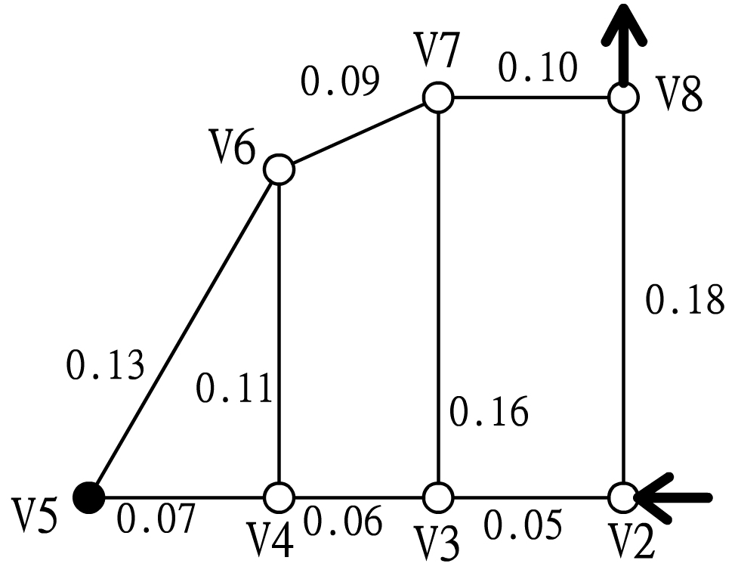
解決方法二：剔除最長路徑法
ABC迴路處理：
將奇數點挑出來如圖，圖中○表示是待處理的頂點，●是已經處理好的頂點。

Slide 24
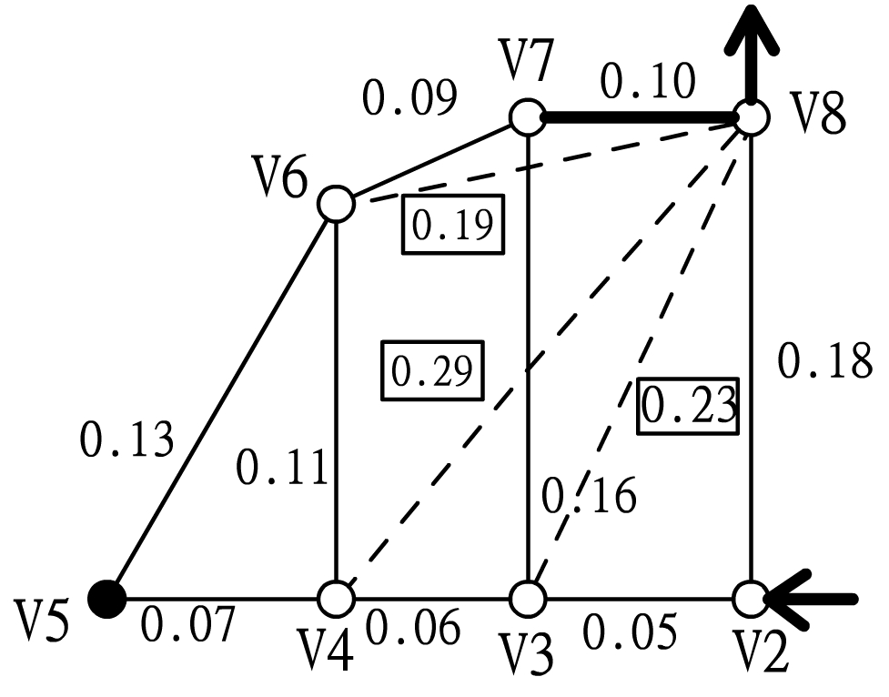
解決方法二：剔除最長路徑法
因為最長路徑是V2←→V8的0.18，任選V2或V8處理，先選V8。
計算V8與所有待處理頂點連接路徑成本，發現V8←→V7的成本最低=0.10如下圖。粗實線部分將重複連接。

Slide 25
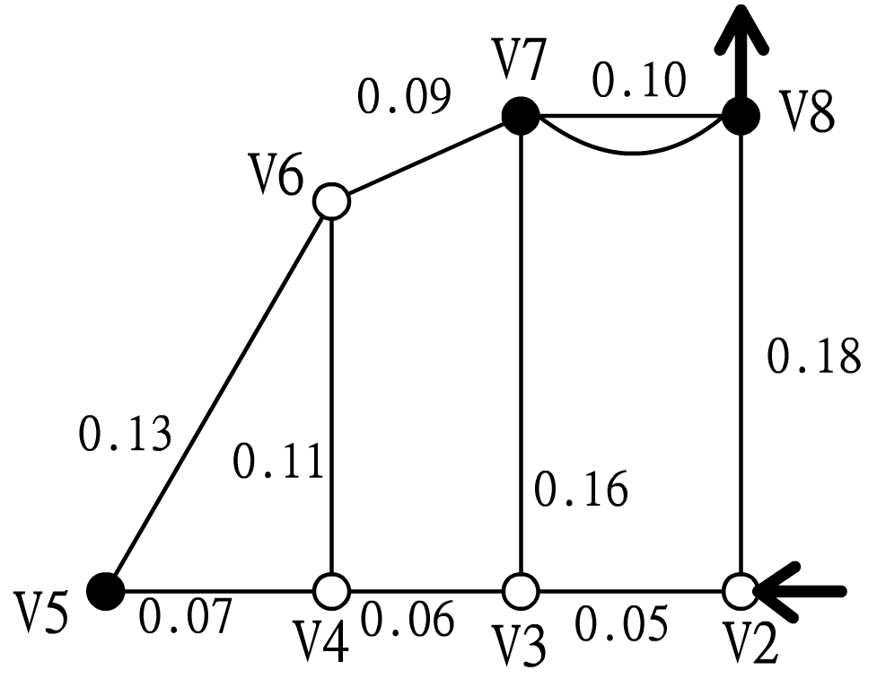
解決方法二：剔除最長路徑法
重複連接V7←→V8如下圖。

Slide 26
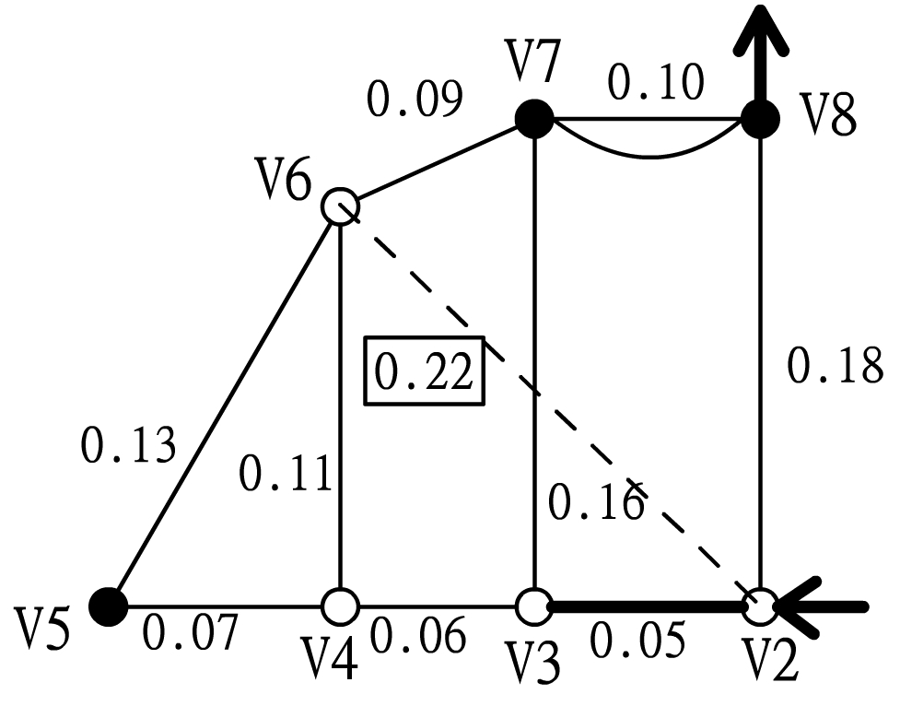
解決方法二：剔除最長路徑法
待處理頂點連接的最長路徑，是V2連接的0.18，所以要處理V2頂點。處理結果如下圖，發現路徑成本V2←→V3=0.05最小，粗實線部分將重複連接。

Slide 27
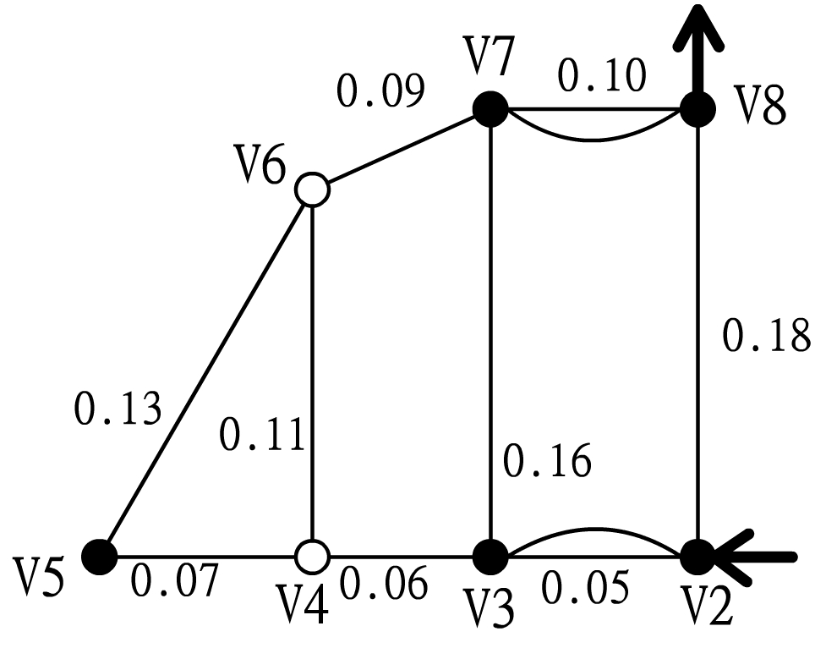
解決方法二：剔除最長路徑法
重複連接V2←→V3如下圖。

Slide 28
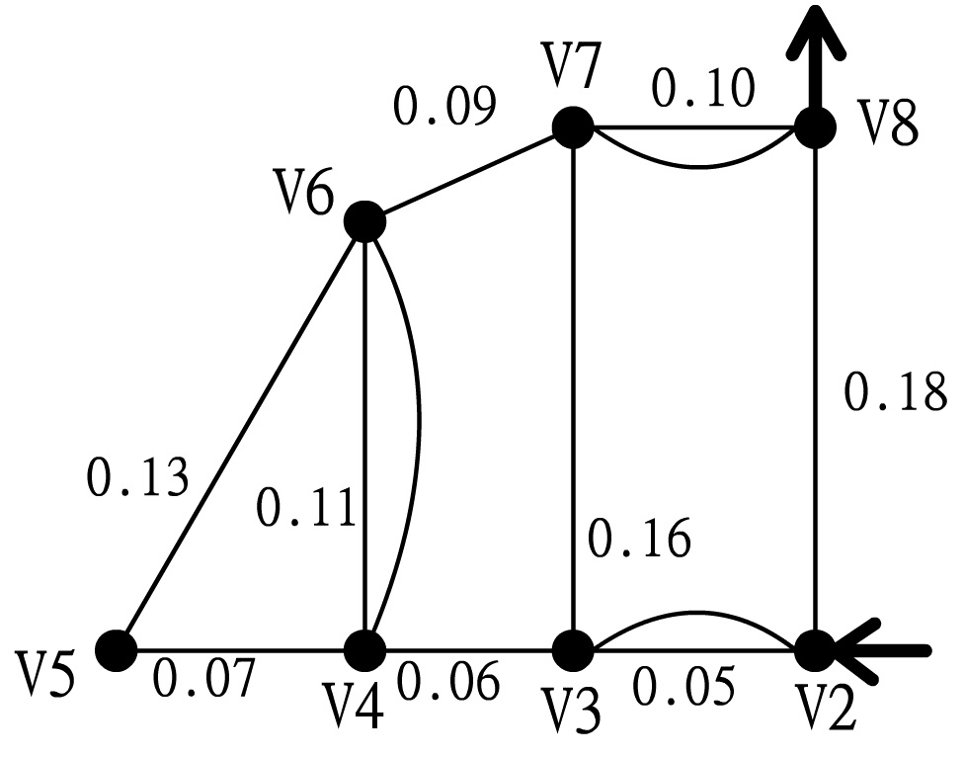
解決方法二：剔除最長路徑法
因為只剩下V4、V6兩個待處理頂點，直接連接V4與V6如圖，就是最佳解。

Slide 29
解決方法二：剔除最長路徑法
全部處理完畢，路徑走法為V2→V3→V7→V8→V2→V3→V4→V5→V6→V4→V6→V7→V8。總長度為： 0.05+0.16+0.10+0.18+0.05+0.06+0.07+0.13+0.11+0.11+0.09+0.10=1.21(Km)

Slide 30
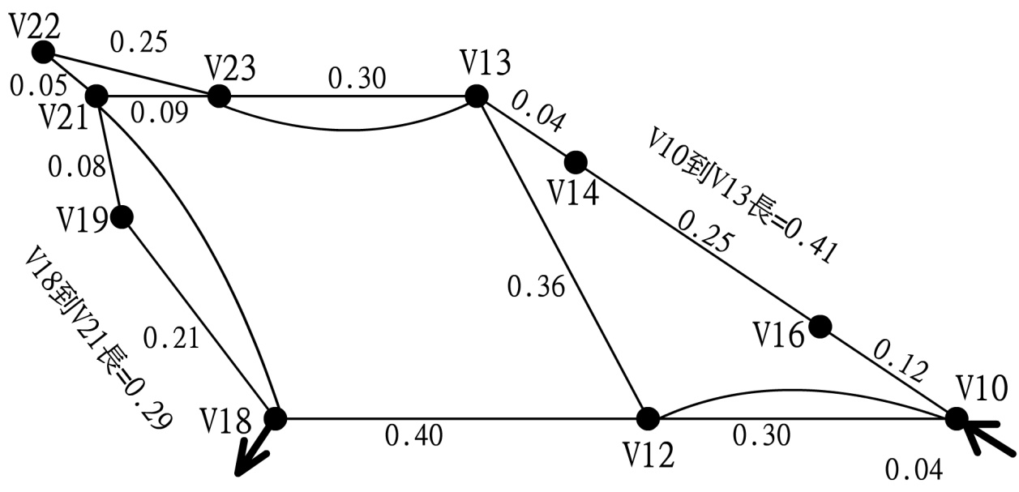
解決方法二：剔除最長路徑法
EFG處理方法相同，結果如下圖。路徑走法為：V10→V13→V12→V10→V12→V18→V21→V22→V23→V13→V23→V21→V18。總長度為：0.41+0.36+0.30+0.30+0.40+0.29+0.05+0.25+0.30+0.30+0.09+0.29=3.34

Slide 31
解決方法二：剔除最長路徑法
總路徑成本為： 0.99(單一路徑總路徑成本) +0.45(單一迴路D路徑成本) +1.21(ABC迴路成本) +3.34(EFG迴路成本)=5.99(Km)。 此結果與方法一相同。

Slide 32
結論
1.數學方法能夠改善實際生活中所遭遇的問題。
2.解決方法一可以找到最佳解，但如果要討論的奇數點多，配對的條數將會遽增。
3.解決方法二是改良作法，即使要處理的點變多，也不會花太多時間。(受限於時間，未來加以驗證。)
4.擴大討論垃圾車路徑範圍，能省下不少垃圾車路徑長度。

Slide 33
謝謝聆聽

